Slide 1

Yandex Tracker
Solo Leveling

Slide 2
Содержание
Yandex Tracker
Возможности
Настройка
Создание очереди
Настройка доски задач
Создание задач
Работа с Yandex Tracker

Slide 3
Yandex Tracker
Yandex Tracker — это сервис для управления проектами и процессами.
В Tracker можно организовать любую работу — разработку приложения, проведение рекламной кампании, прием обращений от пользователей, согласование договоров и так далее.
Руководителям Tracker помогает распределять работу между сотрудниками и отслеживать ее выполнение.
Сотрудникам Tracker помогает легко найти список своих задач, следить за сроками и приоритетами.

Slide 4
Возможности
Agile-инструменты
Используйте в ваших проектах гибкую методологию разработки. В Tracker можно группировать задачи в спринты и отслеживать на Agile-досках
Автоматизация и шаблоны
Чтобы автоматизировать работу с задачами, используйте триггеры и автодействия. Для однотипных задач или комментариев используйте шаблоны
Поиск задач
Ищите задачи по любым комбинациям параметров с помощью фильтров. Фильтры можно создавать с помощью конструктора или языка запросов

Slide 5
Контроль над задачами
Соберите на дашборде всю информацию о важных задачах: добавьте списки задач, статистику, таблицы или заметки. Следите за выполнением задач вашей команды на доске задач
Yandex Tracker API позволяет:
искать, создавать и редактировать задачи;
создавать и редактировать доски задач;
просматривать настройки очереди;
добавлять и редактировать поля задач.

Slide 6
Настройка: Создание очереди
На верхней панели Tracker выберите Очереди → + Создать очередь.
Выберите шаблон очереди. Чтобы вам было проще начать, мы подготовили несколько шаблонов очередей. Шаблоны содержат все необходимое для работы с самыми разными задачами
Придумайте название очереди. Из названия должно быть понятно, какие задачи относятся к этой очереди.
Задайте уникальный ключ очереди. Ключ тоже стоит сделать понятным и запоминающимся, так вам проще будет искать нужную очередь в списке. Каждая задача в очереди будет обозначаться с помощью ключа очереди и порядкового номера задачи.
Нажмите кнопку Создать.

Slide 7
Настройка: Доска задач
Выберите Доски → Создать доску в верхней панели Tracker.
Выберите тип доски. Советуем начать с простой — это наиболее универсальная доска и ее проще всего настроить.
Вы можете добавлять задачи на доску вручную, или настроить доску так, чтобы на нее автоматически попадали задачи, удовлетворяющие определенным условиям.
Выберите ручной режим, автоматический мы рассмотрим позже.
Придумайте название доски.
В поле Очередь укажите ключ вашей очереди. Это позволит быстро создавать задачи в этой очереди прямо на странице доски.
Нажмите кнопку Создать.

Slide 8
Настройка: Создание задач
Откройте страницу вашей новой доски.
В правом нижнем углу нажмите кнопку Добавить задачу.
Придумайте название задачи. Лучше, если название будет емким, чтобы задачу легко можно было найти в списке.
Нажмите кнопку Создать.

Slide 9
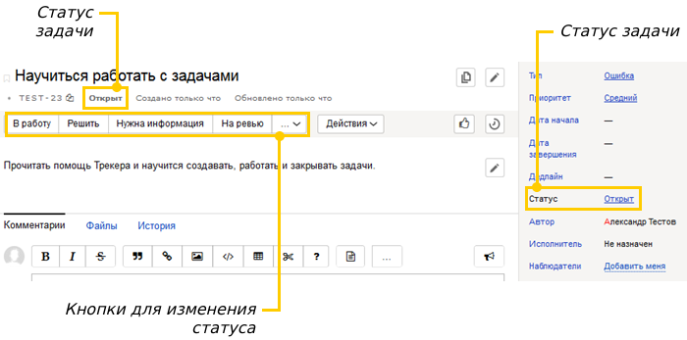
Работа с Yandex Tracker
Приступая к задаче, переведите ее в новый статус (обычно это статус «В работе»). Статус показывает состояние задачи и помогает пользователям Tracker отслеживать ее выполнение. Текущий статус отображается под заголовком задачи и на панели справа.

Slide 10
Tracker поможет вам фиксировать прогресс выполнения задачи и быть на связи с коллегами. Работая над задачей, вы можете:
Создавать чеклист задачи. Перечислите шаги, которые необходимо пройти для решения задачи, и отмечайте их выполнение.
Редактировать параметры задачи. Если условия задачи изменились, вы можете отредактировать ее.
Комментировать задачу. Оставляйте комментарии к задачам, делайте заметки и призывайте коллег к обсуждению.
Вести учет затраченного времени. Регистрируйте время, затраченное на выполнение задачи.
Когда вы закончите работать над задачей, переведите ее в финальный статус (обычно это статус Закрыт) и выберите резолюцию — причину, по которой работа над задачей окончена. Список доступных резолюций зависит от настроек очереди.

Slide 11
Конец

